Slide 1


Конкурс профессионального мастерства методистов ОДО как ресурс обновления деятельности региональной методической службы
Антюфеева Наталья Климовна, заместитель директора
ГАУДО «Оренбургского областного ДТДМ им. В.П. Поляничко»

Slide 2

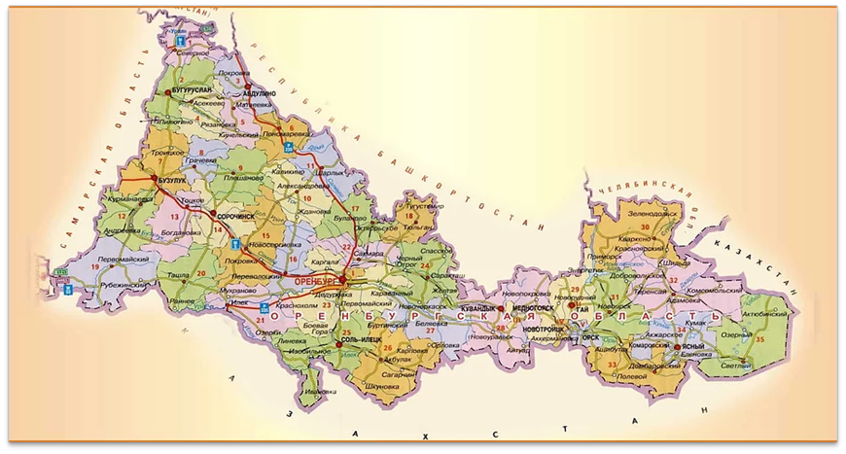

Конкурс – это…
Организационно – управленческая деятельность
Проведение
Конкурса
Установочный семинар,
коуч-сессия
Региональный методический совет ДОД

Slide 3

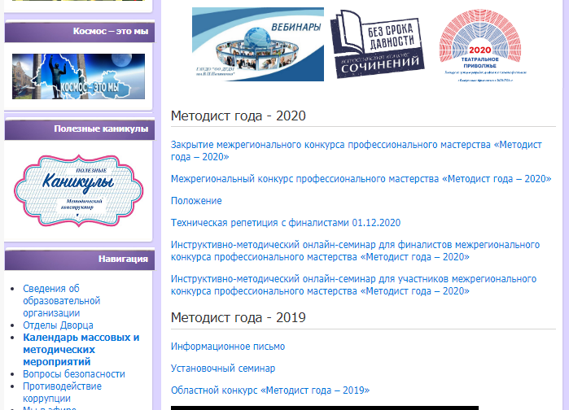

Slide 4
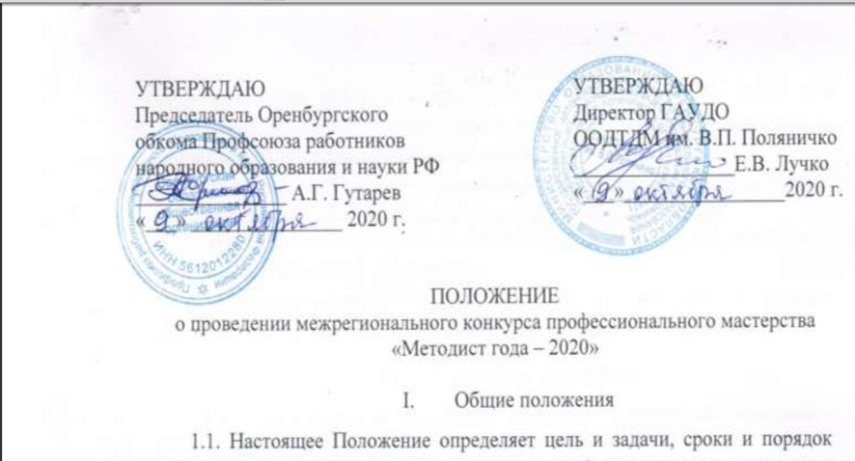

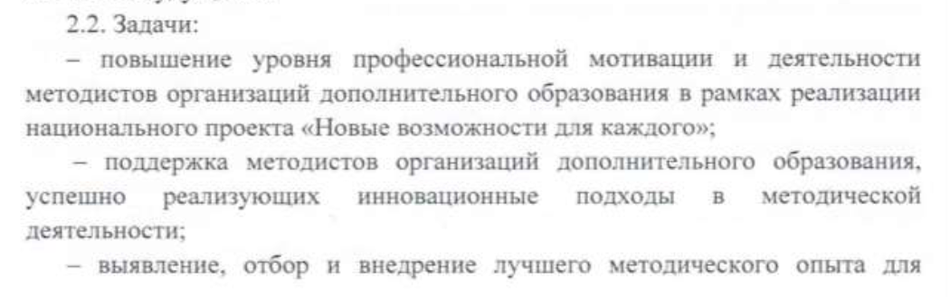
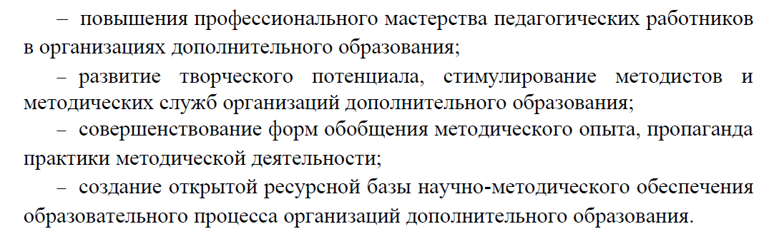
ИЗ ПОЛОЖЕНИЯ О КОНКУРСЕ…

Slide 5

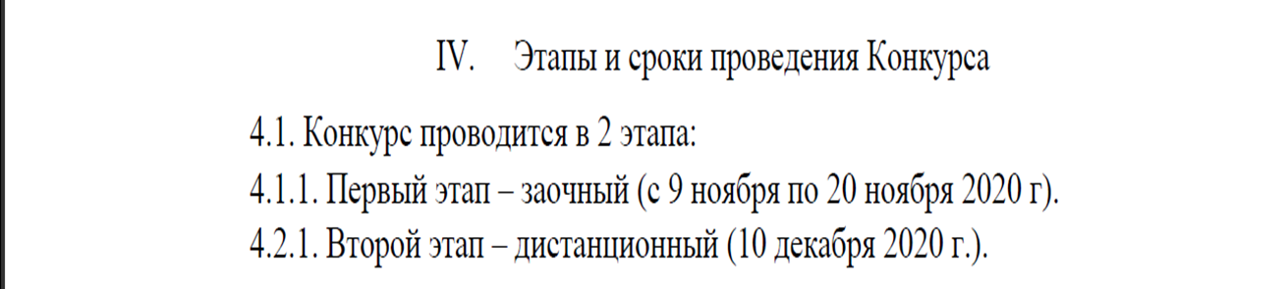
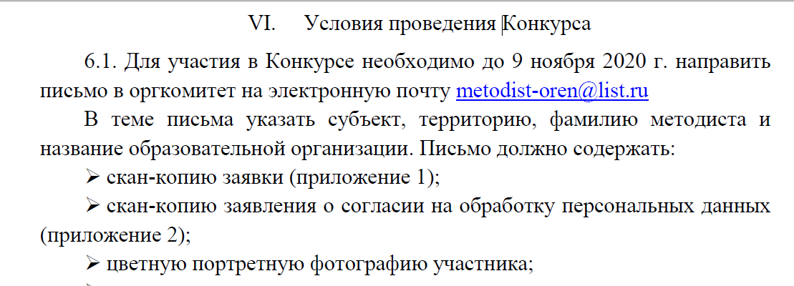
ИЗ ПОЛОЖЕНИЯ О КОНКУРСЕ…

Slide 6

Конкурсные испытания
2018 | 2019 | 2020
I - заочный (отборочный)
Видео презентация «Слагаемые моего методического мастерства»; Интернет-ресурсы ОДО (активные ссылки на опубликованные методические материалы участника). | Карта участника «Методическое портфолио»; Эссе «Методист. Должность. Профессия. Призвание» | Карта участника «Методическое портфолио»; Презентация «Модель методической службы»; Персональный Интернет-ресурс методиста.

Slide 7
Из справки по итогам Конкурса
Следует обратить внимание:
Не представлен опыт участия (3%) методистов в конкурсных и методических мероприятиях Всероссийского уровня;
Материалы (2%) методистов размещены в общем потоке информации сайта организации, что затрудняло процедуру оценивания;
Выполнение задания «Модель методической службы» не в полной мере соответствовали требованиям и критериям, предъявляемым к заявленному конкурсному испытанию - у 1% участников.
материалы конкурсного задания «Методическое портфолио» показали высокий уровень методической активности участников, частоту и содержательность представления опыта методической работы на различных уровнях;
информация, размещенная на персональных интернет-ресурсах участников, была актуальна, грамотно оформлена и четко структурирована, отражала профессионализм методистов;
в конкурсном задании «Модель методической службы» присутствовали четкость и конкретность планирования методической деятельности, полнота, функциональность и содержательность представленной модели.

Slide 8
2018 | 2019 | 2020
II этап - финал
защита «Методического проекта»; тестирование «Основы организации образовательной деятельности в дополнительном образовании»; пресс-конференция «Профессиональный разговор». | защита «Методического проекта»; тестирование «Основы организации образовательной деятельности в дополнительном образовании»; пресс-конференция «Профессиональный разговор». | визитная карточка на тему «Портрет современного методиста»; онлайн-тестирование на тему «Актуальные вопросы развития дополнительного образования»; решение педагогических задач «Педагогические ситуации»; педагогическая дискуссия «Профессиональный диалог».

Slide 9
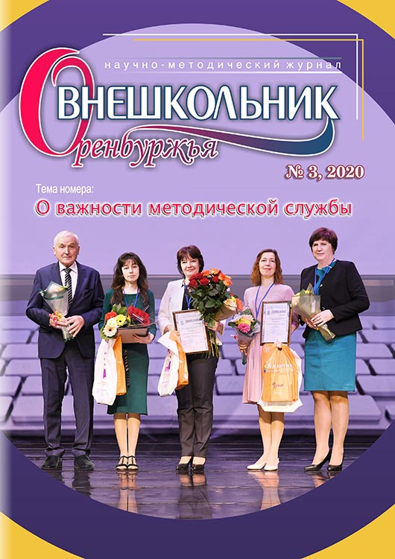
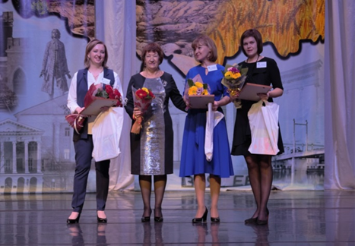
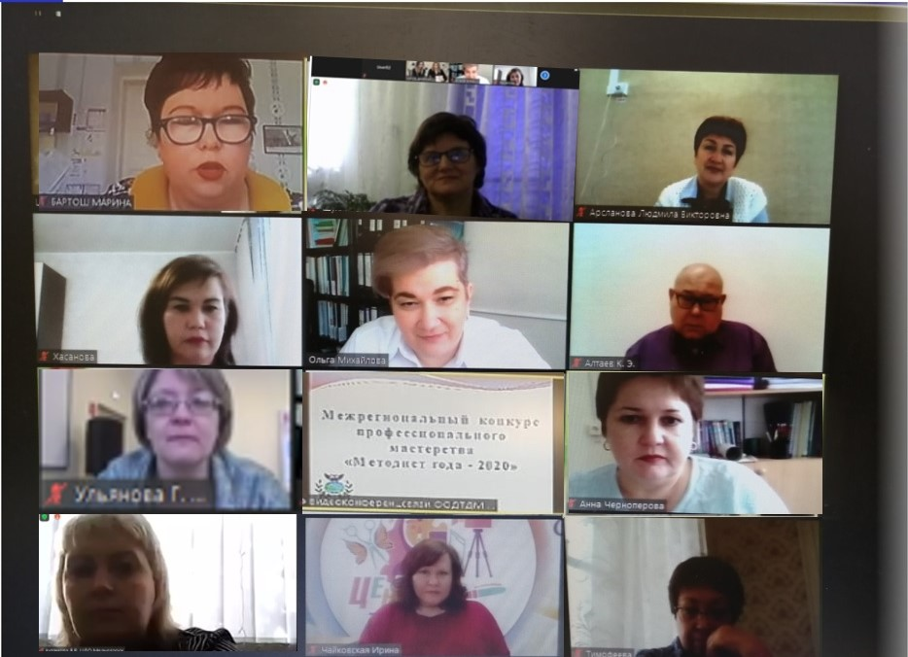
Подведение итогов…
2018 | 2019 | 2020
Лауреаты I, II, III степени + денежный сертификат
Победители в номинациях:
«Методист - профи» «Методист - эрудит» «Методист - универсал»
Приз зрительских симпатий

Slide 10

Современный методист должен обладать рядом важных компетенций, которые позволят ему искать информацию, критически её оценивать, создавать новую информацию и новые знания, используя при этом доступные инструменты и форматы.
максимальное удовлетворение социального спроса на педагогические и методические услуги на основе маркетинговых исследований;
ответственность за возможность выбора педагогом содержания, форм и методов методической работы, способствующих развитию его профессиональной компетентности;
обеспечение сотрудничества педагога и ученого по поиску истины в реальном процессе обучения;
организация рекламы социально-педагогических инициатив, новаций и реальных достижений педагогических коллективов.

Slide 11

Государственное автономное учреждение дополнительного образования «Оренбургский областной Дворец творчества детей и молодежи им. В.П. Поляничко»
460000, г. Оренбург, ул. Советская, 41
Телефон: (3532) 77-27-72
Факс: (3532) 43-51-32
E-mail: post.63@mail.ru
Портал: http://odtdm.ru

